Slide 1
Geografia (LE006)
Corso di Studio
LE01 - DISCIPLINE STORICHE E FILOSOFICHE
LE04 – Lingue e letterature straniere
Ppt
a.a. 2022-2023

Slide 2
Livello dei mari: in 30 anni +9,1 cm, nel 2040 saranno 18. Maldive, isole del Pacifico (e Venezia) a rischio (corriere.it)
Il livello del mare sta crescendo in modo allarmante, anzi il tasso di crescita sta accelerando. Secondo lo studio condotto dalla Nasa e dal Centro nazionale francese di studi spaziali (Cnes), basato sui dati raccolti negli ultimi 30 anni dai satelliti, dal 1993 il livello dell’acqua negli oceani è cresciuto globalmente di 9,1 centimetri. Ma, quel che è ancora più preoccupante, il tasso di aumento è in continuo incremento e attualmente ha raggiunto i 4,4 millimetri all’anno. Solo nel 2022, il livello dei mari è aumentato di 2,7 millimetri: equivalente a versare il contenuto di 1 milione di piscine olimpiche al giorno per un anno intero. Se proseguirà questa tendenza, e al momento non si vede come invertirla, nel 2040 il livello dei mari sarà di 18 centimetri più alto rispetto al 1993. Nel 2022, in realtà, l’aumento è stato inferiore al tasso annuale previsto. Per Karen St. Germain, direttrice della Divisione Nasa di scienze della Terra di Washington, ciò è dipeso dalla presenza della Niña, Durante La Niña il livello dei mari può addirittura diminuire in quanto è una fase che provoca in generale più piogge sulla terraferma.

Slide 3
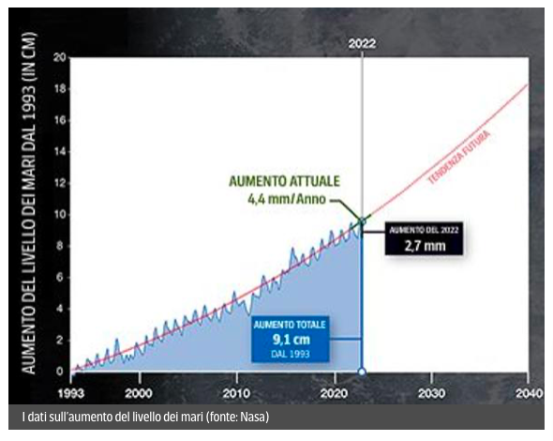
https://www.corriere.it/cronache/23_marzo_19/livello-mari-30-anni-91-cm-2040-saranno-18-maldive-isole-pacifico-venezia-rischio-dcbc8b32-c5a3-11ed-ba40-8834bae600da.shtml

Slide 4
Le cause dell’aumento del livello dei mari sono sostanzialmente due: scioglimento dei ghiacci (vale circa il 65% dell’aumento complessivo) e dilatazione termica (35%).
1 - con il riscaldamento globale, causato dalle emissioni di gas serra per le attività umane, i ghiacci continentali si sciolgono e portano più acqua dolce nei mari (dal 2002 la Groenlandia perde circa 280 miliardi di tonnellate di ghiaccio all’anno, l’Antartide 150 miliardi di tonnellate/anno)
2 - con l’aumento delle temperature globali, l’acqua si espande e aumenta il livello dei mari (controbilanciato in parte dall’aumento dell’evaporazione).
La misurazione del livello dei mari viene eseguita oggi con precisi altimetri radar, in precedenza con le boe oceaniche. Gli scienziati stimano che negli ultimi 140 anni il livello sia aumentato di 21-24 centimetri.

Slide 5
Il 40% della popolazione mondiale vive a una distanza di 100 chilometri dalle coste, pari a 3 miliardi di persone, ed è direttamente soggetto agli effetti dell’aumento del livello dell’acqua. Antonio Guterres, segretario generale dell’Onu, al Consiglio di sicurezza delle Nazioni Unite ha di recente ricordato che l’innalzamento dei livelli minaccia «milioni di persone che resteranno senza casa e saranno costrette a migrare verso terre più alte».
«Servono subito nuove leggi internazionali per proteggere coloro che sono rimasti senza casa e persino apolidi. Alcuni Paesi potrebbero cessare di esistere, sommersi da onde degne del Diluvio universale», ha aggiunto. Alcune proiezioni al 2100 indicano che 33 siti costieri italiani rischiano di sparire, tra questi Venezia e il delta del Po (con la risalita del cuneo salino e l’inquinamento delle falde di acqua dolce per irrigazione e per uso alimentare). Nel 2017 il livello del mare sulle coste dell’Olanda è stato di 11 centimetri sopra la media.
Gli Stati insulari, dalle Maldive al Pacifico, sono seriamente preoccupati. Alle Maldive ipotizzano di costruire una città galleggiante, in molte isole del Pacifico, come a Vanuatu alcuni villaggi sono già stati sommersi e hanno dovuto essere spostati più in alto. Ma molte isole coralline sono piatte, come a Kiribati, ed emergono dal mare per non più di un metro. Dove andare? Alcuni pensano di migrare, ma non tutti gli Stati sembrano disposti ad accogliere i «profughi del diluvio prossimo venturo».

Slide 6
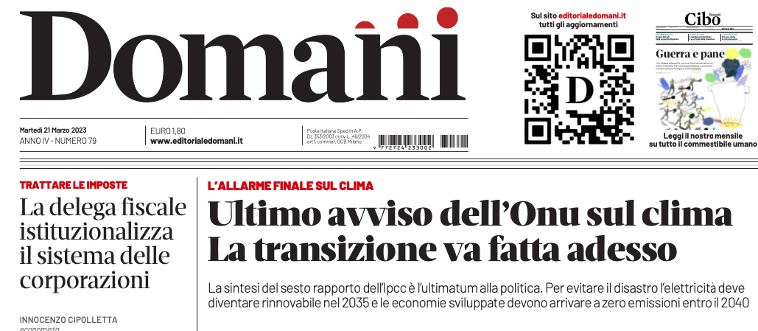
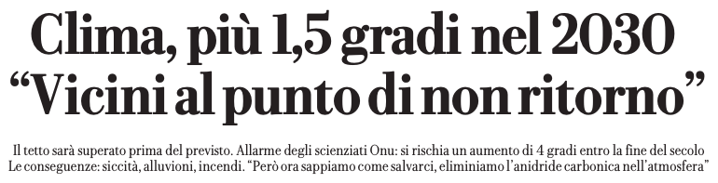

Slide 7
Una scomoda verità
Una scomoda verità 1:32:00
(An Inconvenient Truth) è un film-documentario diretto da Davis Guggenheim del 2006
Discute sul problema mondiale del riscaldamento globale con protagonista l'ex vicepresidente degli Stati Uniti d'America, Al Gore. Riprende una presentazione multimediale Keynote creata da Gore e da lui utilizzata nella sua campagna di informazione sui cambiamenti climatici (dopo aver perso la corsa per la presidenza USA)
Il film ha vinto il premio Oscar 2007 come miglior documentario e per la migliore canzone originale.
https://peertube.uno/w/7b569074-9d25-488c-aef2-15d71eb7f509

Slide 8
Una scomoda verità /2
- L’accumulo di CO2 sarebbe responsabile del raddoppio degli uragani di classe "4" e "5", quelli catastrofici e devastanti, nell'ultimo trentennio, di cui Katrina che distrusse New Orleans il 26 agosto 2005, è solo un esempiodel "fuoriscala" imminente anche in Europa e in Italia.
- In Colombia, la zanzara responsabile della malaria avrebbe raggiunto nelle Ande quote superiori ai 2000 metri, divenendo stanziale in aree prima indenni.
- Il distacco dei ghiacci dalle coste groenlandesi sarebbe raddoppiato in dieci anni. La ritirata dei ghiacciai è mostrata attraverso una serie di foto scattate in anni diversi.
- 279 specie vegetali e animali sarebbero scomparse dalle aree polari.
- In 25 anni potrebbero raddoppiare i morti per la calura (300 mila l'anno), le ondate di caldo torrido potrebbero essere sempre più frequenti e intense e accompagnate da siccità e incendi vastissimi.

Slide 9
Un scomoda verità /3
- Il livello del mare potrebbe salire mediamente di oltre sei metri per lo scioglimento dei ghiacci del Nord e dell'Antarico, inghiottendosi, per esempio, tre quarti della Florida, la pianura del fiume Gange e la regione di Shanghai. L'innalzamento delle acque oceaniche di circa 6 metri costringerebbe così oltre 100 milioni di persone ad abbandonare la propria terra.
- Nel 2050, in estate, l'Oceano Artico potrebbe essere sgombro di ghiacci. Un milione di specie sarebbero a rischio estinzione, senza contare la fine della Corrente del Golfo che, attraverso l'Atlantico, lambisce le coste irlandesi. Per la Gran Bretagna e l'Europa settentrionale, si ripiomberebbe nell'era glaciale!
- Uno studio condotto da ricercatori dell'università di Berna dell'istituto di Fisica e il European Project for Ice Coring in Antarctica mostrano i dati raccolti nei ghiacci dell'Antartide che rivelano come le concentrazioni di anidride carbonica siano di gran lunga superiori a qualsiasi altro periodo negli ultimi 650.000 anni.
- Un sondaggio del 2004 su una serie di articoli di riviste scientifiche redatti tra il 1993 e il 2003. Il sondaggio sostiene che la quasi totalità degli articoli è d'accordo sulle origini umane del riscaldamento globale.

Slide 10
An inconvenient sequel
Truth to power
Una scomoda verità 2 (2017) 1:38:00
https://peertube.uno/w/5a99458c-e0b8-47ea-8767-2ebdbfe6f79a

Slide 11
Before the flood
Before the Flood - Punto di non ritorno. 2016 1:35:00
documentario del 2016 diretto da Fisher Stevens sul cambiamento climatico. Leonardo DiCaprio discute con le più importanti personalità del pianeta sul cambiamento climatico che sta colpendo la Terra.
https://www.youtube.com/watch?v=A_lFSIj8g4A

Slide 12
HOME
di Yann Arthus-Bertrand – 2009
Lo stato attuale della Terra, il suo clima e le ripercussioni sul suo futuro attraverso il delicato collegamento che esiste tra tutti gli organismi che vi fanno parte)
1:29:00
https://www.youtube.com/watch?v=I1fQ-3-CEFg

